Slide 1
Модель воспитательной системы класса

Slide 2
Система воспитательной работы
разработана с учетом изучения
индивидуальных особенностей личности:
общих сведений,
способностей,
потребностей,
интересов,
темперамента,
типа личности в общении,
самооценки,
успешности в деятельности,
уровня воспитанности.
Диагностика класса проводится, с учетом возрастных и психологических особенностей.
Формы диагностики:
Анкетирование.
Тестирование.
Наблюдения.
Беседы.

Slide 3
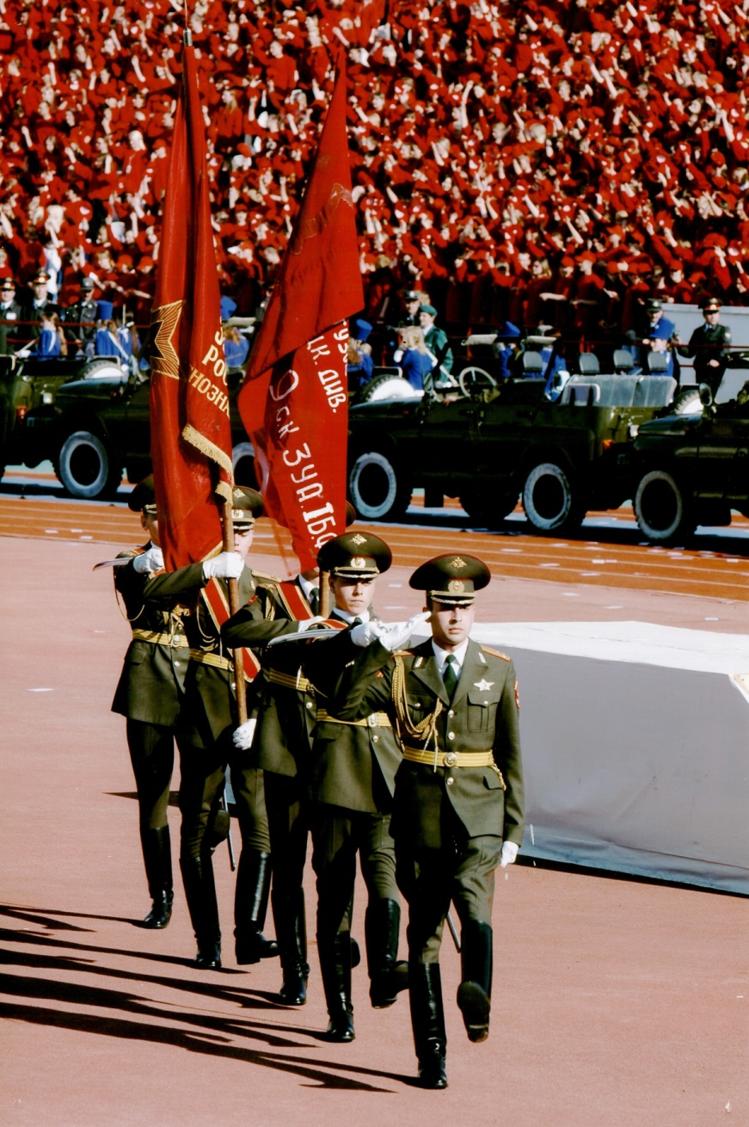
Название воспитательной системы класса:
«Сыны России»

Slide 4
Девиз класса:
Познай себя – это
интересно!
Сотвори себя – это
необходимо!
Утверди себя – это
возможно!
Прояви себя – это
реально!

Slide 5
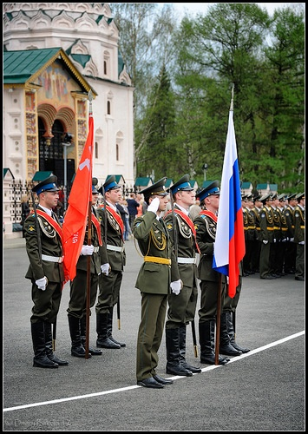
Цель:
Развитие социально-активной и творческой личности гражданина и патриота, обладающей чувством национальной гордости и гражданской ответственности за судьбу Отечества и свое будущее.

Slide 6
Задачи:
Создать необходимые условия для проявления индивидуальности каждого ученика.
Укрепить в сознании и чувствах молодежи патриотические ценности, взгляды и убеждения, уважение к культурному и историческому прошлому, к традициям России.
Повысить престиж военной службы.
- Сформировать навыки поисково-исследовательской деятельности учащихся.

Slide 7
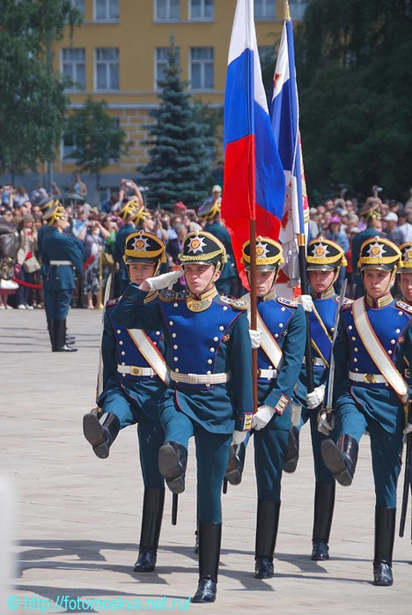
Ключевые понятия:
- Родина
- Отечество
- Патриот
- Мир
- Гуманизм
- Ответственность
- Защита

Slide 8
Принципы жизнедеятельности класса:
1. Принцип общечеловеческого развития на основе национальных, религиозных, местных традиций.
2. Принцип приоритета интересов и потребностей школьников и их родителей.
3. Принцип индивидуализации и дифференциации.
4. Принцип гуманизма и демократизации
жизнедеятельности
классного коллектива.
5. Принцип интеграции воспитательно-образовательных
усилий семьи, школы.
6. Принцип открытости и доброжелательности.
7. Принцип равенства всех участников воспитательного
процесса.
8. Принцип ответственности, взаимопомощи,
взаимовыручки.

Slide 9
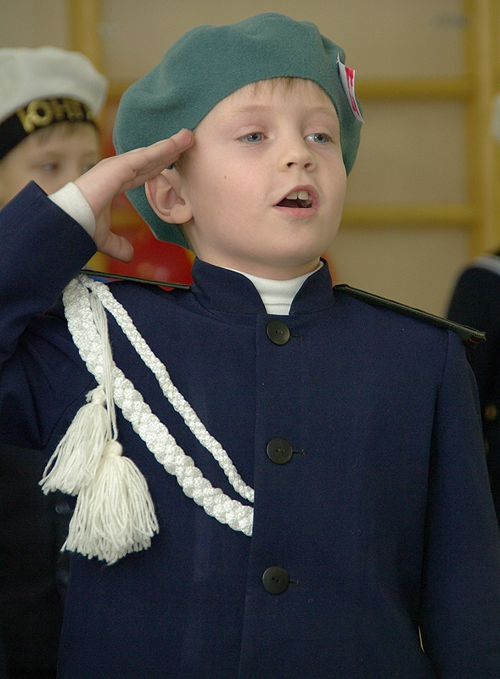
Воспитательная система класса включает следующие программы:
-«Я и моя Родина»,
-«Я - гражданин»,
«Память»,
«Нравственность»,
- «Здоровье».

Slide 10
Этапы:
I этап - проектирование системы (изучение интересов, потребностей и других личностных характеристик членов классного коллектива, проектирование желаемого образа класса, определение перспектив жизнедеятельности классного коллектива);
II этап - становление системы (укрепление межличностных отношений, формирование чувства патриотизма, апробирования форм и способов совместной деятельности, взращивание традиций классного коллектива.);
III этап - стабильное функционирование системы (развитие самоуправления в классе, формирование индивидуальности классного коллектива, жизнь классного коллектива строится на основе традиций);
IV этап - завершение функционирования или коренное обновление системы (характерны две тенденции: первая - постараться сделать так, чтобы лучшее в жизни класса стало достоянием всего школьного коллектива; вторая - искать новые идеи, формы и способы обновления жизнедеятельности в классе).

Slide 11
Годовой круг традиционных дел:
Сентябрь: -Экскурсии по историческим и памятным
местам своей страны.
Октябрь: -Походы по местам боевой славы.
Ноябрь: -Фестивали солдатской и военной песни.
Декабрь: - Встречи с ветеранами.
Январь: -Викторины и конкурсы.
- Тимуровские десанты.
Февраль: -Праздничные вечера «Истории фронтовых
наград»,
Март: –Интеллектуально-познавательные викторины
военной тематики.
Апрель: -Акции и десанты в помощь ветеранам.
Май: -Литературно – музыкальные композиции в честь
праздника Победы.
-Подарки ветеранам «Фронтовикам с благодарностью».
-

Slide 12
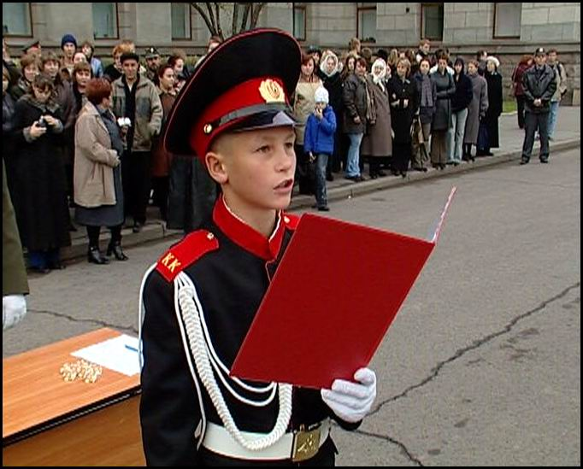
Образ выпускника:
Личность обладающая:
1) высоким патриотическим сознанием,
2) чувством верности своему Отечеству,
3) готовности к выполнению гражданского и воинского долга.
4) высокой ответственностью, и дисциплинированностью
5) готовностью к активному проявлению в различных сферах жизни и общества.

Slide 13
Образ класса:
Коллектив единомышленников отличающийся высокой сплоченностью, активностью, самостоятельностью, способный к взаимовыручке и взаимоподдержке.

Slide 14
Критерии и способы изучения эффективности воспитательной системы:
- внешний облик человека – воспитанника;
- физическое и психическое развитие детей, их поведение;
- качественность разнообразной деятельности учащихся;
- способности и самочувствие детей;
- ценностные предпочтения;
проявление индивидуальности каждого ученика и
классного сообщества в целом;
- сформированность классного коллектива;
сформированность нравственного, познавательного,
коммуникативного, художественного и физического
потенциала личности младшего школьника.

